Slide 1
Informe de seguiment del
desenvolupament
de l’IMPULSEM!
Avaluació de la fase d’execució 2017-2019
del Pla d’Actuació
Barcelona, març del 2019

Slide 2
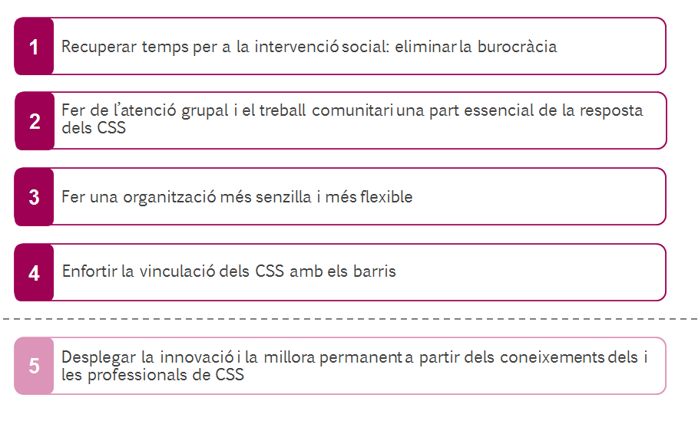
Introducció
L’IMPULSEM és un procés de reflexió i acció sobre els Centres de Serveis Socials. Posat en marxa per l’Ajuntament de Barcelona l’any 2016, el projecte té com a propòsit construir una visió de futur sobre els Centres de Serveis Socials.
El resultat del projecte ha estat fruit del procés més ambiciós de consulta i participació en la trajectòria dels serveis socials municipals. A partir de totes les aportacions sorgides, es va elaborar: “El desenvolupament estratègic dels Centres de Serveis Socials 2016-2021”, que incorpora la missió i la visió dels CSS i marca els eixos, les línies estratègiques i els objectius a desenvolupar.
La priorització d’aquests objectius, feta per part de més de 600 professionals donava com a resultat el Pla d’Actuació de l’IMPULSEM 2017-2021 amb 20 + 1 projectes a desenvolupar en dos períodes d’execució 2017-2019 i 2020-2021.
El present document busca fer el seguiment dels projectes del Pla d’Actuació de l’IMPULSEM, així com de les línies estratègiques a les que donen resposta, i mostrar l’avenç d’aquells projectes iniciats en el primer període d’execució:
2017-2019.

Slide 3
Línies estratègiques i objectius de l’IMPULSEM
Línia 1:
Línia 2:
Línia 3:
Línia 4:
Recuperar temps per a la intervenció social: eliminar la burocràcia
Fer de l’atenció grupal i el treball comunitari una part esencial de la resposta dels CSS
Fer una organització més senzilla i més flexible
Enfortir la vinculació dels CSS amb els barris
Gestionar de manera àgil els informes.
Incrementar el treball i l’acció grupal.
Reforçar les portes d’entrada.
Reforçar el rol dels CSS com a promotors del treball en xarxa.
Posar els sistemes d’informació com a suport del treball social.
Promoure els grups informatius.
Construir col·laborativament les “altres” portes d’entrada”.
Facilitar la participació dels prof. en el t. grupal i comunitari i fora del centre.
Alliberar els CSS de la tramitació de recursos no propis.
Impulsar la perspectiva comunitària.
Repensar les unitats d’atenció dels CSS.
Ampliar l’accessibilitat del servei, els horaris d’atenció del CSS i les formes d’atenció no presencial.
Millorar el circuit dels processos que tenen un major impacte.
Enfortir les eines d’anàlisi, programació i coordinació de la intervenció.
Maximitzar els drets i les oportunitats de participació de la ciutadania i persones ateses.
Línia 5:
Desplegar la innovació i la millora permanent a partir dels coneixements dels i les professionals de CSS
Millorar la cura dels equips i facilitar els itineraris professional.
Compartir metodologies de treball i criteris d’atenció i organització.
Facilitar l’accés al coneixement especialitzat.
Implicar els i les professionals en el desplegament i avaluació de l’ Impulsem!
Vincular les dotació de nous recursos als objectius de millora.

Slide 4
Línia 1:
1.1. Gestionar de manera àgil els informes.
Recuperar temps per a la intervenció social: eliminar la burocràcia
1.2. Posar els sistemes d’informació com a suport del treball social.
1.3. Alliberar els CSS de la tramitació de recursos no propis.
1.4. Millorar el circuit dels processos que tenen un major impacte.
Pendent:
SIRIUS: Nou Sistema d’Informació per als CSS
Fase 1:
Disseny Funcional
Anàlisi de les necessitats específiques dels CSS, tenint en compte diferents perfils
Disseny front-end
i back end
Elaboració de les funcionalitats del del1r bloc (UGAs)
85%
Entrega per part de l’empresa que dissenya el sistema i validació (per part d’IMI i IMSS) de les funcionalitats dels blocs 2 i 3: definició del nou SIRIUS
Objectius 1.1 i 1.2
Fase 2:
Construcció /
implementació
No iniciat: construcció 2019/ implementació 2020
Oficina de Prestacions socials i econòmiques
Disseny i creació d’una oficina de gestió prestacions econòmiques
Avaluació pendent
2019-2020
100%
Objectius 1.3 i 1.4
SCAD (Servei centralitzat d’actuacions a domicili)
Creació d’un servei centralitzat per a la gestió d’actuacions a domicili: DDD, Neteges de xoc i Arranjaments de la llar
Millora dels protocols, la difusió i canals de coordinació del projecte, a partir de sessions informatives
Seguiment i proposta de millores per al servei
Objectiu 1.3
100%
Circuit demandes d’estudi d’Infància i Adolescència en risc
Reordenació d’un circuit organitzatiu més àgil i ràpid per iniciar estudis i donar respostes a la Fiscalia, DGAIA i Jutjats
Creació de l’EDEIAR, equip especialitzat que, centralitza i registra totes les demandes d’estudi d’infants i adolescents en risc de tota la ciutat provinents de la Fiscalia, els Jutjats i la DGAIA
Avaluació pendent
2019-2020
Objectiu 1.4
100%
Model BCN d’atenció a la Dependència
Avaluació de l’actual servei d’atenció a la dependència
Identificació de possibles escenaris organitzatius de futur
Creació d’un diàleg participatiu per la decisió de l’escenari
Construcció i disseny del servei d’atenció a la dependència de la ciutat de Barcelona
Posada en marxa del servei
Objectiu 1.4
85%

Slide 5
Línia 2:
2.1. Incrementar el treball i l’acció grupal.
Fer de l’atenció grupal i el treball comunitari una part essencial de la resposta dels CSS
2.2. Promoure els grups informatius.
2.3. Impulsar la perspectiva comunitària.
Pendent:
Projectes grupals: Innovem i Transferim
Detecció de la necessitat de promoure l’intercanvi d’experiències d’atenció grupal entre CSS i territoris, afavorint la transferència del coneixement.
Disseny d’un projecte que recull les bases definitòries de l’intercanvi del coneixement entre professionals
Realització de fins a 3 edicions
100%
Objectiu 2.1
Sessions d’acollida VINE: la primera atenció en grup
Anàlisi diagnòstic de CSS que estaven portant a terme grups informatius i prospecció d’altres iniciatives municipals
Disseny dels VINE, creació d’instruments de treball i material de comunicació
Avaluació de la prova pilot i extensió de l’experiència a tots els CSS
Posada en marxa de la prova pilot
90%
Objectiu 2.2
Anàlisi diagnòstica i construcció d’un mapeig dels projectes de ciutat i la identificació de necessitats detectades dels territoris en relació a la intervenció comunitària.
Posada en marxa del pla formatiu, on s’aplica el Marc d’intervenció adaptat a la realitat de cada equip i territori
Avaluació de la formació a cada un dels CSS.
Comunitàriament
Creació d’un Marc d’intervenció propi per als CSS
88%
Objectiu 2.3
Creació d’una experiència pilot “d’equips d’acció comunitària” dins els CSS

Slide 6
Línia 3:
3.1. Reforçar les portes d’entrada.
Desenvolupar una organització més senzilla i més flexible
3.2. Construir col·laborativament les “altres” portes d’entrada.
3.3. Repensar les unitats d’atenció del CSS.
Pendent:
Reforcem les portes: Més informació, cribratge i orientació
Creació de la Guia de benvinguda per a professionals de la UGA
Creació del Programa un a un d’acompanyament de les noves incorporacions per part de professionals de la UGA amb experiència
Nou disseny del web de serveis socials
Implementació dels productes durant l’any 2019
Contractació de 40 administratius
Objectiu 3.1
72,5%
Salut:
HC3-SIAS
Conveni d’intercanvi de dades socials i sanitàries entre els respectius sistemes d’informació
Realització d’una prova pilot, avaluació i extensió a tots els CSS de la ciutat i àrees bàsiques de salut
Seguiment de l’intercanvi, quantitatiu i qualitatiu.
PONTS: Construir col·laborativament les altres portes d’entrada
100%
Educació:
Educadors a les escoles
Incorporació de 20 educadors/es de CSS per treballar als Centres escolars i d’una direcció del projecte per encarregar-se de la coordinació de l'equip d'educadors
100%
Objectiu 3.2
Habitatge:
Nou protocol
Revisió de l’actual protocol que regula l’assistència dels serveis socials en processos de desnonament
55%
Realització d’un nou protocol.
A PUNT!
Provisió d’una Direcció Equip Volant i creació d’una formació d’acollida per l’equip volant
Realitzar un disseny del projecte per reforçar algunes de les característiques de l’equip volant, així com dissenyar processos d’acollida i formació de nous professionals als CSS
Ampliació i reforç de l’equip volant
Objectiu 3.3
52,7%

Slide 7
Línia 4:
4.1. Reforçar el rol dels CSS com a promotors del treball en xarxa.
Enfortir la vinculació dels CSS amb els barris
4.2. Facilitar la participació dels professionals en el treball grupal i comunitari fora del Centre.
4.3. Ampliar l’accessibilitat del servei, els horaris d’atenció als CSS i les formes d’atenció no presencial.
4.4. Enfortir les eines d’anàlisi, programació i coordinació de la intervenció.
4.5. Maximitzar els drets i les oportunitats de participació de la ciutadania i de les persones ateses.
Pendent:
*
Recollida de requeriments i mesures per a adaptar el Portal de tràmits de RRHH a la tasca dels/les professionals.
Revisió dels horaris d’atenció dels CSS: Proposta de nous horaris d’atenció al públic i proposta d’horaris i torns professionals
KAIROS i KRONOS
Objectius 4.2 i 4.3
42,5%*
COM VA?
Anàlisi i definició de necessitats
Disseny i realització de propostes pel desenvolupament del projecte.
Objectiu 4.5.
22,5%
* Impacte total del nou acord de condicions laborals 2017-2020 per la consecució dels objectius del projecte: Degut a la recent modificació dels horaris dels i les professionals dels CSS, caldrà explorar les possibilitats d'encaix d'aquest projecte amb el nou escenari organitzatiu.

Slide 8
Línia 5:
5.1. Millorar la cura dels equips i facilitar els itineraris professionals.
Desplegar la innovació i la millora permanent a partir dels coneixements dels i les professionals de CSS
5.2. Compartir metodologies de treball i criteris d’atenció i organització
5.3. Facilitar l’accés al coneixement especialitzat.
5.4. Implicar els professionals en el desplegament i avaluació de l’IMPULSEM!
5.3. Vincular les dotacions de nous recursos als objectius de millora.
Cuidem-nos:
Identificar mesures de cura als/les professionals
Oferiment als i les professionals dels CSS dels llocs tècnics i de desenvolupament dels projectes o serveis de nova creació
Accions de suport al desenvolupament professional i a la formació
Objectiu 5.1.
45%

Slide 9
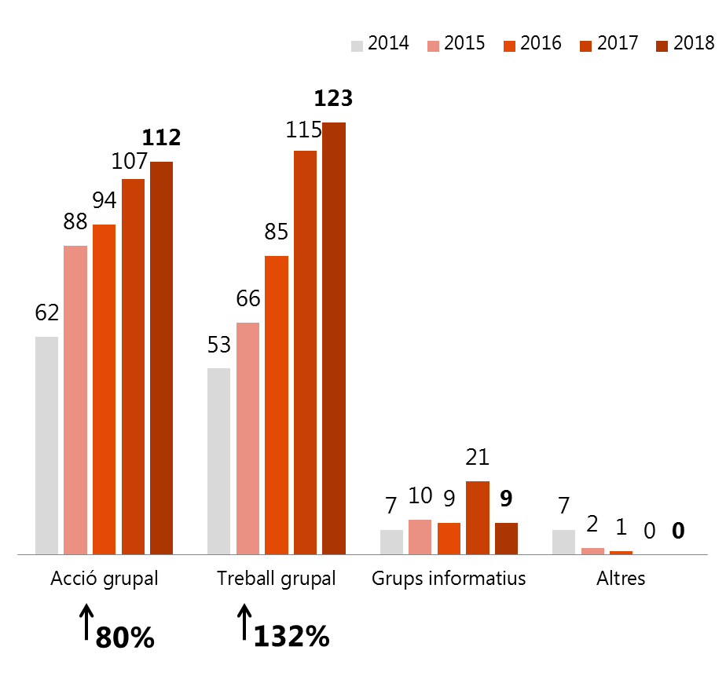
Focus en l’Increment de l’atenció grupal (per tipologies)
L’atenció grupal ha estat una de les metodologies d’intervenció que s’han vist més incrementades i els projectes de l’IMPULSEM, que han ajudat a aquest increment, han estat projectes exitosos pel seu impacte positiu als Centres de Serveis Socials, tant pel que fa a les persones ateses com als i les professionals dels CSS.
Els projectes d’atenció grupal en el període 2014 – 2018 (no és el període 2015-2019 ja que les dades amb les que comptem són d’anys finalitzats) han incrementat un 89%.
Pel que fa a les diferents tipologies d’atenció grupal, els increments entre els anys 2014 i 2018 són:
*
*Molts dels grups informatius comptats durant el 2017 es transformen en sessions d’acollida VINE durant el 2018, sessions que no es troben comptabilitzades en aquest gràfic

Slide 10
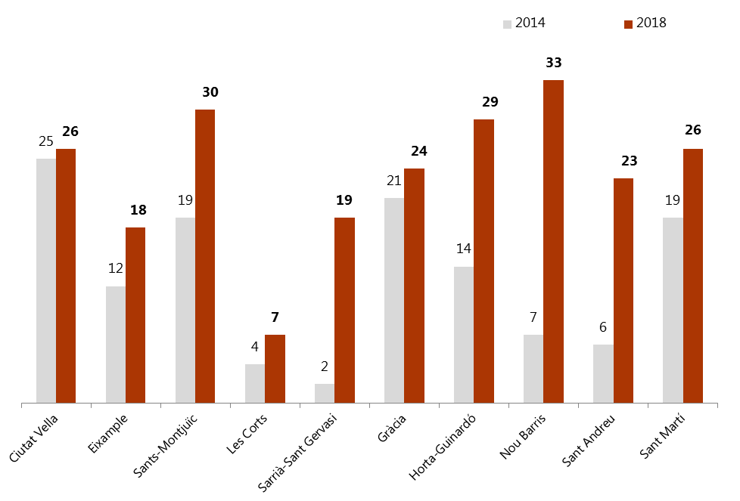
Focus en l’Increment de l’atenció grupal (per districtes)
A continuació la distribució projectes per districte a la Barcelona ciutat, on podem observar l’increment de l’atenció grupal entre els anys 2014 i 2018, destaca especialment l’augment de projectes dels districtes de Sarrià-Sant Gervasi amb un 850% i Nou Barris amb un 371%.

Slide 11
Dades d’atenció als Centres de Serveis Socials (Persones Ateses)
A continuació algunes de les dades més rellevants sobre l’atenció als Centres de Serveis Socials, pel que fa al volum de persones ateses i sobre el temps mig d’espera per a rebre una primera atenció.
Persones ateses: Les persones ateses als Centres de Serveis Socials de la ciutat de Barcelona s’ha incrementat en 9.723 persones entre els anys 2015 i 2018, el que significa un increment percentual del 13%.

Slide 12
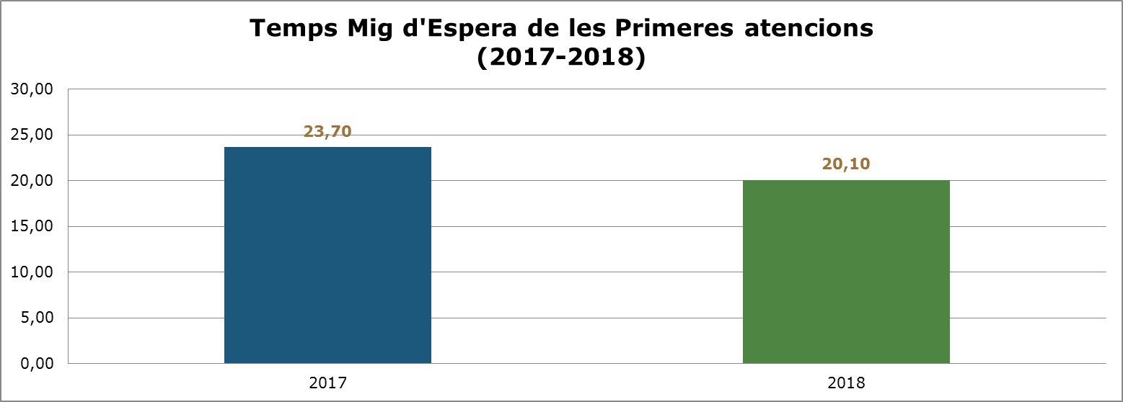
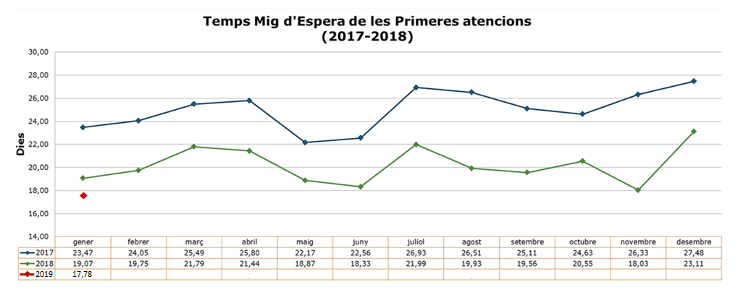
Temps mig d’espera
Aquesta pressió assistencial en augment que han patit els Centres de Serveis Socials contrasta amb l’evolució sobre el temps mig d’espera per rebre una primera atenció als Centres de Serveis Socials. Així, entre el 2015 i el 2018 s’ha anat reduint fins als 20 dies d’espera per rebre una primera atenció. (Cal recordar que durant el 2015 el temps mig d’espera era de gairebé 22 dies) Si ho comparem amb l’any anterior, el 2017, veurem que la reducció ha estat de tres dies.

Slide 13
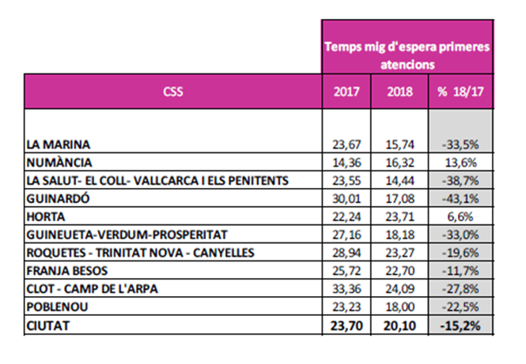
VINE: nova forma de realitzar la 1a. atenció als centres de serveis socials
A partir del mes de juny de 2018 els centres de serveis socials pilot van iniciar la posada en marxa de la programació dels VINE, la qual es portarà a terme fins al primer trimestre de l’any 2019. L’avaluació a mig termini del projecte, portada a terme els mesos de gener i febrer del 2019, apunta unes primeres informacions:
Si comparem entre els centres que no fan sessions d’acollida VINE i els que si que en fan, veiem que el 63% dels centres sense sessions VINE van veure reduït el temps mig d’espera de les primeres atencions respecte de l’any 2017. En canvi si considerem els centres que sí que fan sessions VINE, fins un 80% han vist reduït el temps d’espera de la primera acollida respecte l’any anterior. A continuació la comparativa del temps mig d’espera dels CSS que han realitzat sessions VINE com a primera atenció, respecte a l’any anterior:

Slide 14
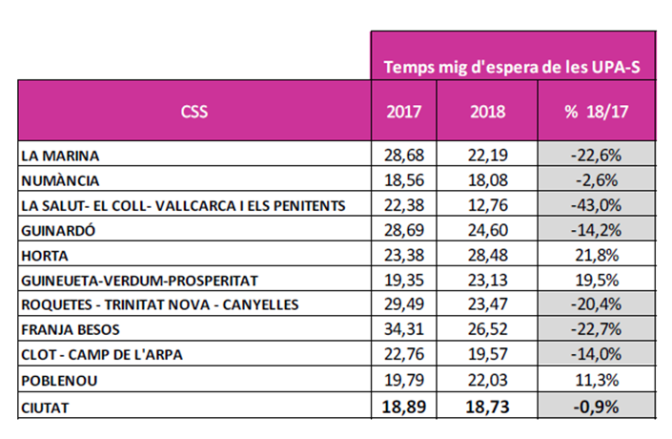
VINE: Temps mig d’espera de les visites successives
Temps mig d’espera de les visites successives
L’any 2018, el 57% del Centres de Serveis socials que no fan la primera acollida seguint el model VINE, han reduït el temps mig d’espera de les UPA S (visites successives) respecte de l’any 2017.
Si considerem els centres que fan VINE, aquest percentatge s’eleva a un 70% respecte del 2017.

Slide 15
Avaluació qualitativa VINE
Pel que fa a l’avaluació qualitativa, podem veure certs elements que indiquen millores en la qualitat de l’atenció:
Cal destacar que el 100% dels i les treballadores socials recomanen sense dubtar-ho, el canvi en el model de la primera atenció: les sessions d’acollida VINE, així com el 100% de les Direccions consultades recomanen també la seva implementació a tots els centres.
Sobre la percepció que tenen els i les professionals sobre les sessions VINE, hi ha unanimitat en destacar el gran canvi positiu per als i les professionals implicats/des en la primera atenció, ja que la troben una manera de treballar molt més gratificant, també destaquen que l’atenció posterior, en el cas que sigui necessària, és millor: ajusta més les expectatives, rebaixa la pressió sobre el o la professional –que ja ha informat prèviament sobre quins són els recursos; ha creat un “cert vincle” positiu amb el centre i l’equip.
Pel que fa a la valoració de les de les persones que participen a les sessions és també molt positiva, on les persones que assisteixen a les sessions les puntuen entre el 4 i el 5, essent el 5 la puntuació màxima atorgable.
Els VINE han demostrat tenir molts beneficis per la ciutadania:
Es facilita un accés més àgil i ràpid a les persones que ho necessiten.
Es destaca com el model que potencia l’autonomia i les capacitats de les persones: informar-se, apoderar-se, ajudar-se mútuament.
A nivell dels Centres de Serveis Socials, sobre els beneficis que els aporten els VINE, destaquem com a principals efectes l’impacte de la reducció de la llista d’espera i la major disponibilitat d’espais a l’agenda.

